Slide 1
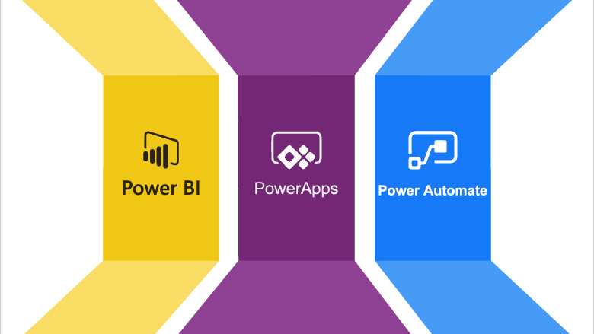

Slide 2

PRESENTACIón
NOMBRE
UBICACIÓN
EXPERIENCIA PREVIA CON POWER AUTOMATE

Slide 3
ACCIÓN FORMATIVA
DURACIÓN: 16 horas
MODALIDAD: Online
FECHAS y HORARIO: Del 14, 16, 21 y 23 de Marzo de 2023 de 15:00 – 19:00

Slide 4

CONTENIDOS
Introducción a Power Automate
Crear flujos en Power Automate
Trabajar con Power Automate para escritorio
Integrar Power Automate con otras tecnologías
Implementar lógica avanzada
Compartir y colaborar con Power Automate
Desarrollar experiencia con Power Automate para escritorio

Slide 5

¿Qué es Power Automate?
Power Automate es un servicio de flujo de trabajo en línea que automatiza las acciones en las aplicaciones y los servicios más habituales.
Por ejemplo, puedes crear un flujo que agregue un cliente potencial a Microsoft Dynamics 365 y un registro en MailChimp siempre que un usuario con más de 100 seguidores publique un tweet sobre la empresa.

Slide 6
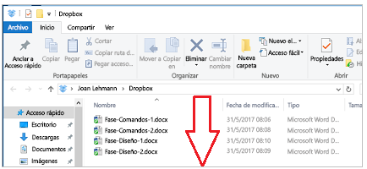
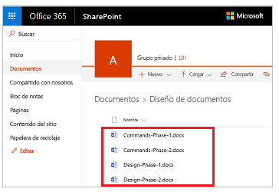
¿Qué puedo hacer con Power Automate?
Responder al instante a notificaciones o correos electrónicos de prioridad alta.
Capturar, supervisar y realizar un seguimiento de nuevos clientes potenciales.
Copiar todos los archivos adjuntos de correo electrónico en su cuenta de OneDrive para la Empresa.
Recopilar datos sobre su empresa y compartir esa información con su equipo.
Automatizar flujos de trabajo de aprobación.

Slide 7
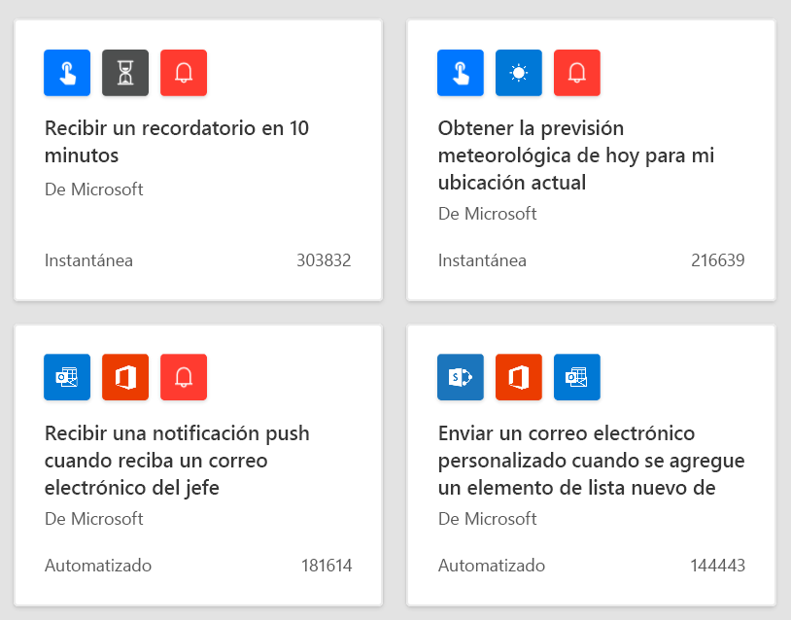
Plantillas

Slide 8
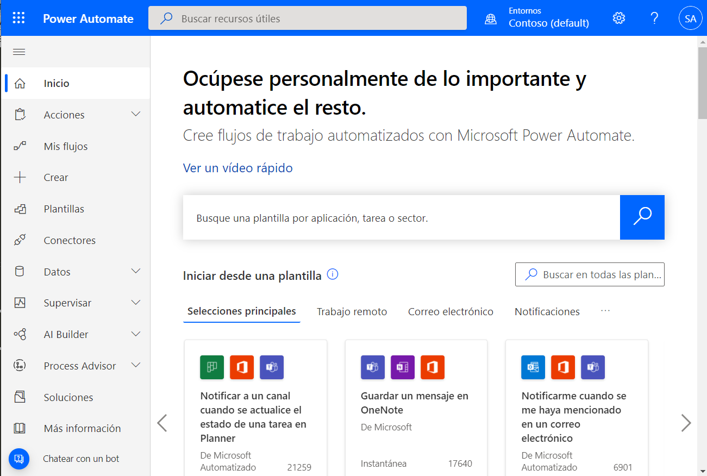
Un breve recorrido por Power Automate

Slide 9
Tipos de flujos
Flujo de nube: La información, una vez almacenada en una nube (plataforma en línea), se procesa de forma automática. Por ejemplo, un correo electrónico, una visita a la página web o una interacción en redes sociales.
Dentro de los flujos de nube podemos encontrar flujos automatizados, instantáneos y programados. Los primeros se desencadenan por un evento, como la recepción de un correo electrónico. Los flujos instantáneos se ejecutan con un botón y los programados se ejecutan mediante la carga de datos a SharePoint.
Flujos de escritorio: Trabaja con la información almacenada en el ordenador, es decir, en local. Organiza carpetas, extrae datos de páginas web o programa automatismos de inicio automático.

Slide 10
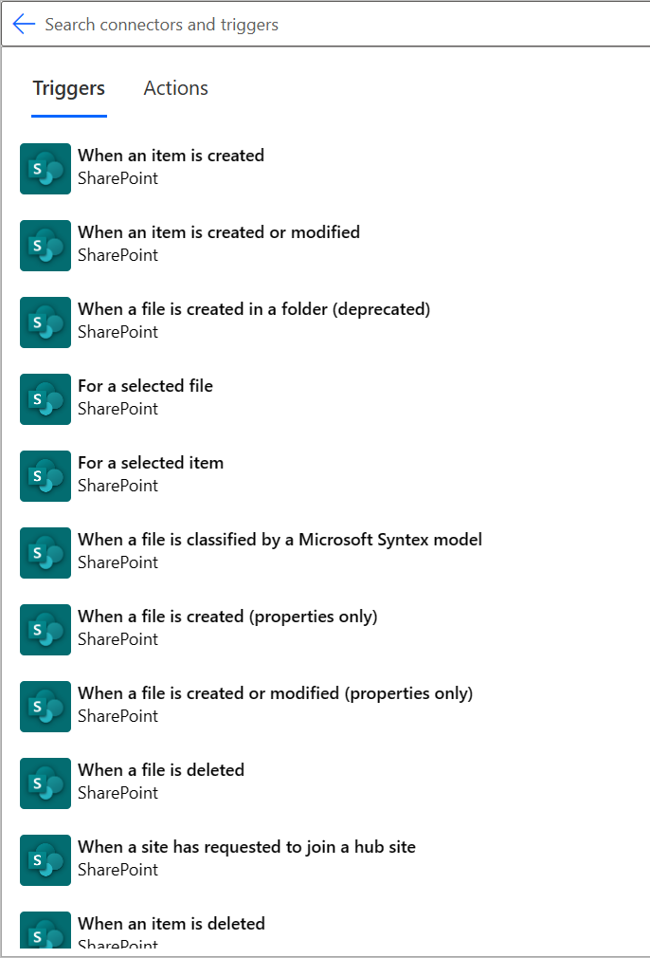
Desencadenadores y acciones
Los flujos de Power Automate se construyen con desencadenadores y acciones.
Los desencadenadores determinan qué inicia los flujos.
Las acciones determinan qué sucede.

Slide 11

LAB: Supervisar los correos electrónicos entrantes

Slide 12

LAB: Crear un botón de Power Automate que envíe un correo electrónico con su ubicación

Slide 13

Microsoft Certified: Power Automate RPA Developer Associate

Slide 14
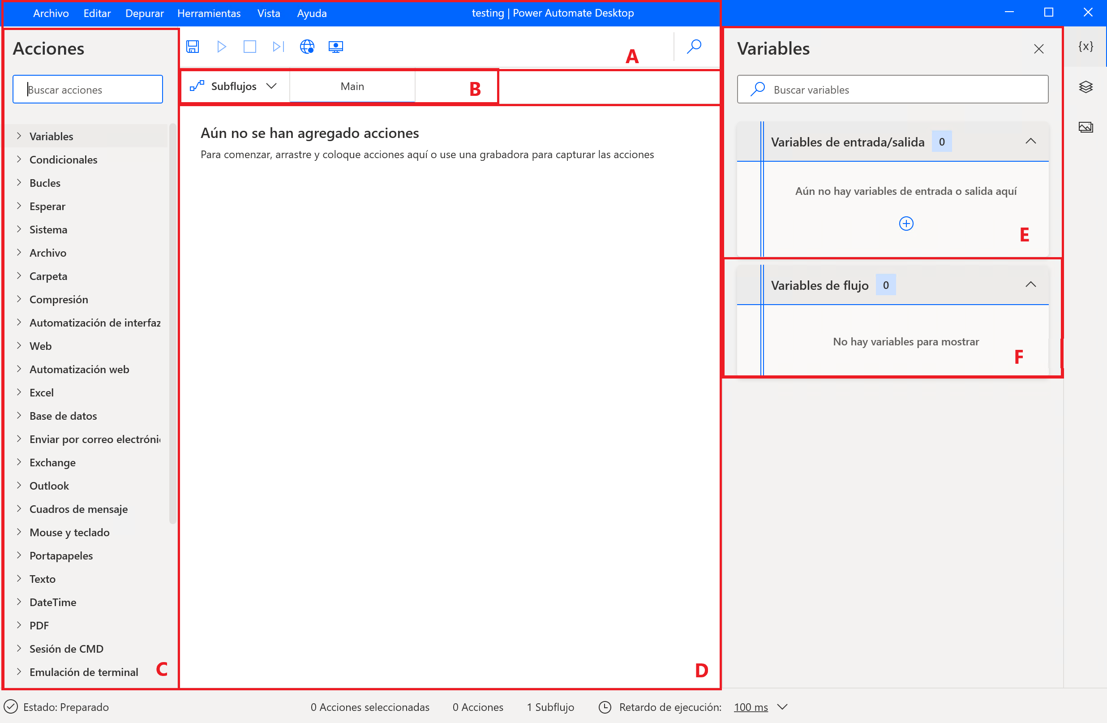
Power Automate para escritorio

Slide 15

Crear el primer flujo de Power Automate para escritorio

Slide 16
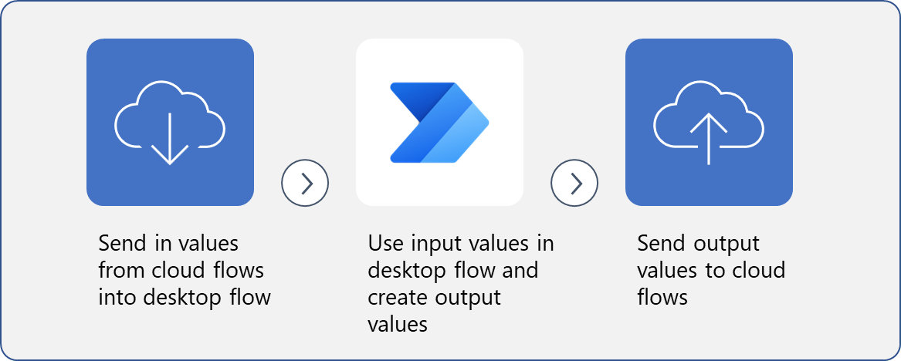
Definir parámetros de entrada y salida
Un paso importante para automatizar con eficacia acciones del escritorio es definir la acción y luego las entradas y salidas de esta.
Las variables de entrada incluyen datos que se introducen en el flujo antes o durante la ejecución, y las variables de salida le permiten mover datos desde otras plataformas a Power Automate.
Comprender cómo definir variables de entrada y salida y cómo modificarlas le ayudará a aprovechar los flujos de escritorio para automatizar tareas repetitivas.

Slide 17

Definir variables

Slide 18

Conectar flujos de escritorio y nube
Es posible que tenga procesos de negocio que utilicen aplicaciones de escritorio y servicios en la nube. La combinación de flujos de escritorio con flujos de nube le permite aprovechar ambas oportunidades.
Con Power Automate para escritorio, puede llevar la información de servicios como Microsoft Teams o Microsoft Outlook a aplicaciones heredadas configurando una puerta de enlace para su escritorio.

Slide 19

Conectar un flujo de nube a flujos de escritorio en Power Automate para escritorio

Slide 20

Conectores
Un conector es un proxy o un contenedor en torno a una API que permite que el servicio se comunique con Microsoft Power Automate y otras aplicaciones.
Le permite aprovechar las acciones y desencadenadores precompilados que ayudan a crear sus flujos de escritorio y de nube. Por ejemplo, el conector Outlook.com le permite realizar varias acciones, como enviar correos electrónicos, programar reuniones y agregar contactos.

Slide 21
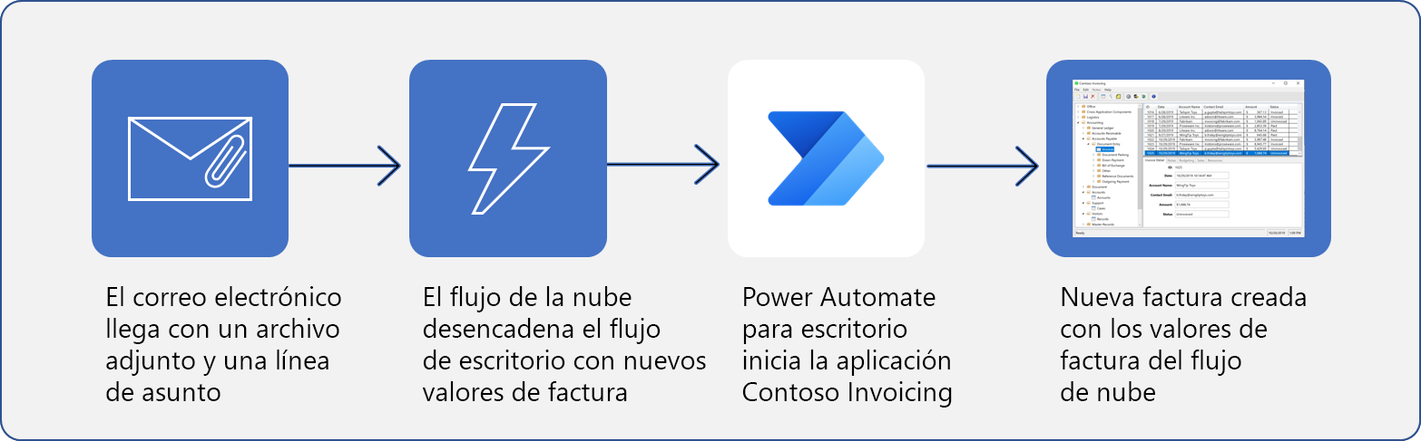
Cree una nueva factura en la aplicación Contoso Invoicing desde un correo electrónico recibido.

Slide 22

Integrar flujos de escritorio con el conector de Outlook en Power Automate para escritorio

Slide 23
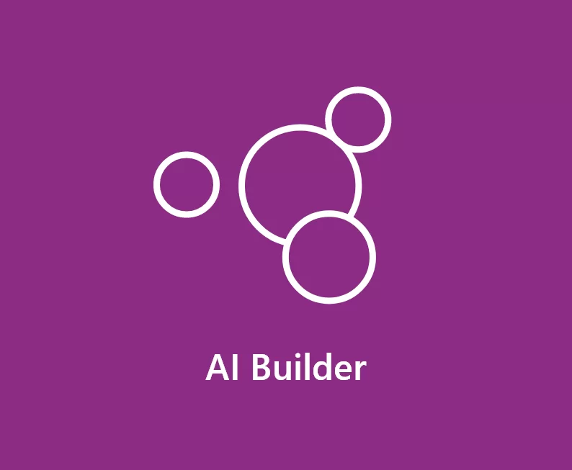
AI Builder
AI Builder es una capacidad de Microsoft Power Platform que proporciona modelos de IA que están diseñados para optimizar sus procesos comerciales.
AI Builder permite a su empresa utilizar la inteligencia para automatizar procesos y obtener información de sus datos en Power Apps y Power Automate.

Slide 24

Crear un flujo de procesamiento de formularios

Slide 25
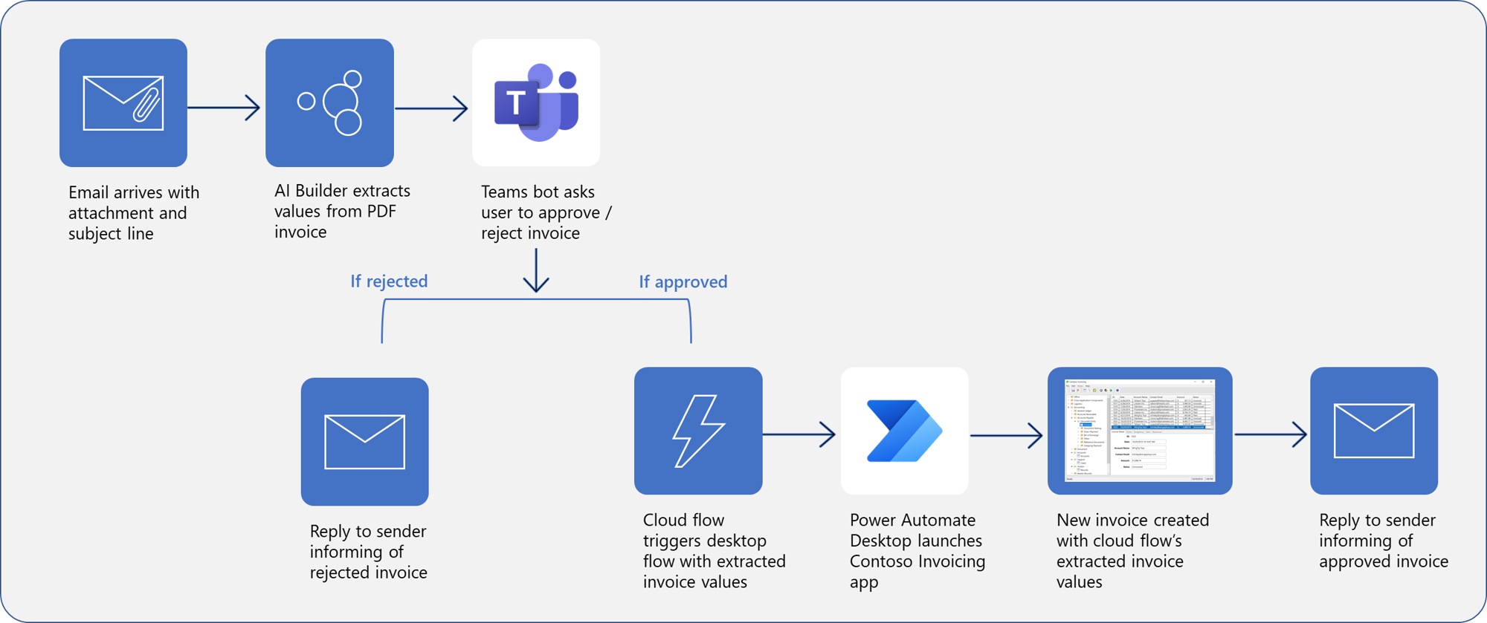
Utilizar el conector Teams en Power Automate

Slide 26

Utilizar el conector Teams en Power Automate

Slide 27
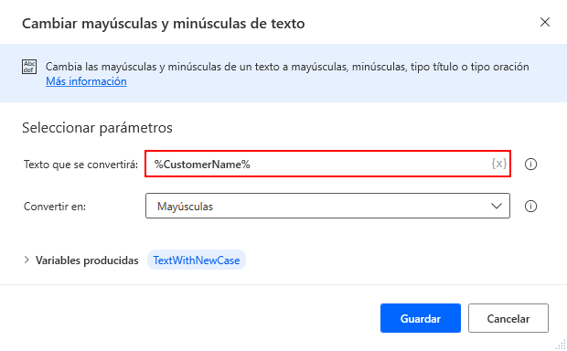
Introducción a las variables
Al desarrollar flujos, es común reutilizar información en múltiples acciones y actualizarla en función de ciertas condiciones.
Power Automate para escritorio le permite almacenar esta información para su uso posterior a través de variables. Las variables proporcionan una forma de etiquetar los datos con un nombre descriptivo y le permiten referirse a ellos por su nombre.

Slide 28
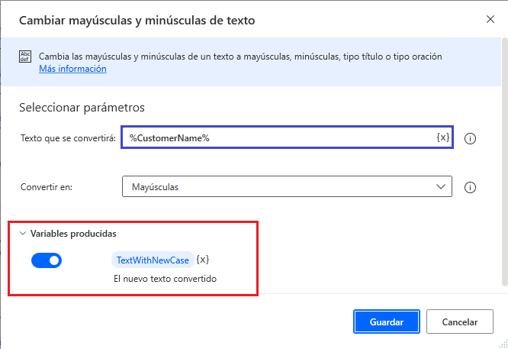
Crear, editar y usar variables
Para evitar la declaración de variables innecesarias, Power Automate para escritorio produce variables automáticamente para las acciones implementadas.
Cada vez que agrega una nueva acción en el espacio de trabajo, la plataforma genera automáticamente algunas variables que contienen los resultados.

Slide 29
Tipos de datos avanzados
Listas
Tablas de datos
Formato JSON: objetos personalizados

Slide 30
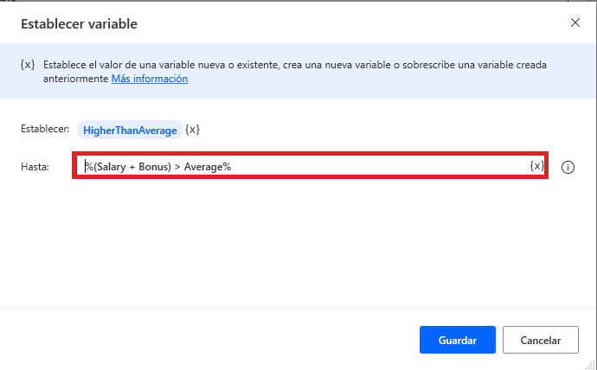
Manipulación de variables
Nombres de variables
Comparaciones
Aritmética básica

Slide 31
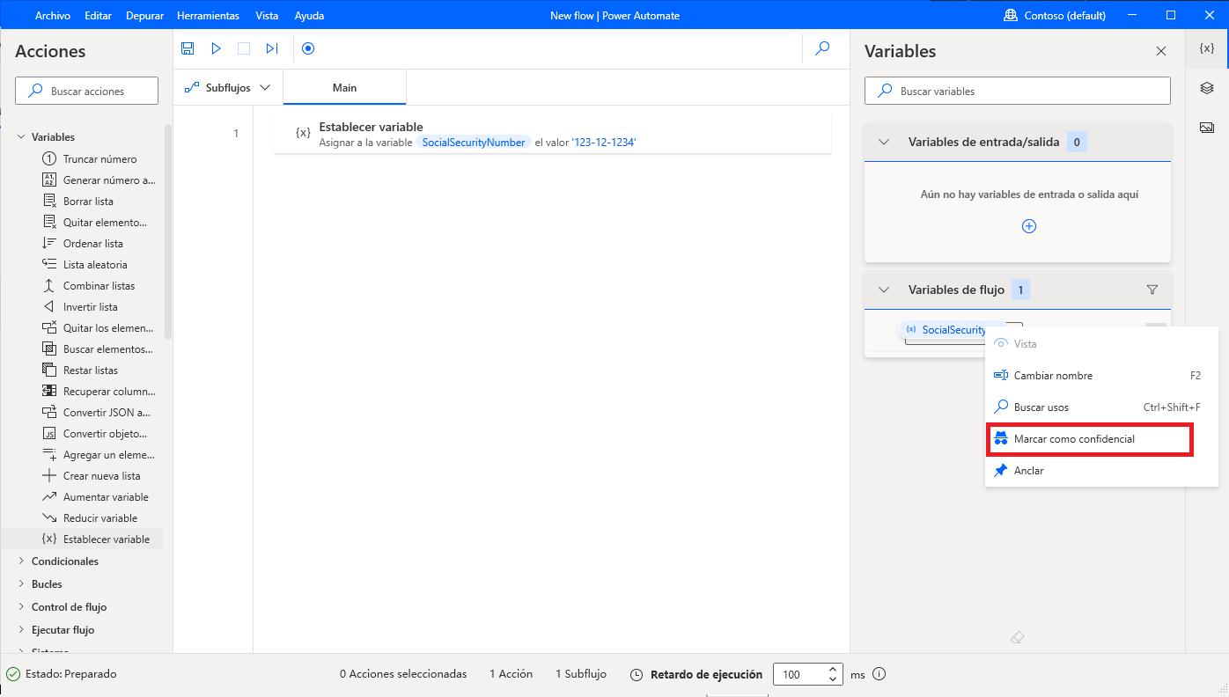
Variables confidenciales

Slide 32
Crear variables, acceder a ellas y manipularlas

